Slide 1
«Если ребёнок манипулирует взрослыми»
Манипуляция-один из видов взаимодействия людей, при котором один человек осуществляет скрытое воздействие на другого с выгодой для себя с целью удовлетворения своих потребностей.

Slide 2
Важная идея!!!
Очень важно ребёнку редко позволять манипулировать собой
Ребёнок становится манипулятором:
Если близкие манипулируют друг другом;
Если взрослые одобряют манипуляции ребёнка, считая их проявлением сообразительности (нельзя восхищаться ребёнком, когда он манипулирует);
Если у родителей есть чувство вины перед ребёнком (в этом случае ребёнок берёт власть над родителями);

Slide 3
Ребёнок становится манипулятором:
Если родитель (чаще отчим, мачеха) пытается расположить ребёнка к себе, потакая его капризам и прихотям;
Если отсутствует единство в требованиях к ребёнку со стороны значимых взрослых;
Если манипулятивные техники оказываются самыми эффективными для привлечения родительского внимания к себе, для удовлетворения потребности в самоутверждении.

Slide 4
Какими манипулятивными техниками чаще всего пользуется ребёнок?
Плохое самочувствие, боль (чтобы избежать чего-либо нежелательного или получить что-либо из того, что обычно родители запрещают или ограничивают);
Устраивает истерики, чтобы привлечь внимание к себе, настоять на своём;
Намеренно делает то, что от него требуется, крайне медленно, стремясь т.о. уклониться от своих обязанностей и передать их взрослым;
Использует разногласия в позициях взрослых; с выгодой для себя говорит и делает то, что ожидает от него взрослый (например, ребенок признаётся в любви родителю и получает желанную игрушку);

Slide 5
ПСИХОЛОГО-ПЕДАГОГИЧЕСКИЕ РЕКОМЕНДАЦИИ
1. Старайтесь быть достойным примером для своего ребёнка! Реже шантажируйте окружающих, реже стройте интриги на работе, реже манипулируйте близкими.
И ваш ребёнок будет подражать вам, осваивая «азы общения», а не манипулятивные техники.

Slide 6
ПСИХОЛОГО-ПЕДАГОГИЧЕСКИЕ РЕКОМЕНДАЦИИ
2. Спокойно, но твёрдо пресекайте попытки ребёнка манипулировать вами. Всегда давайте понять ребёнку, что «раскусили» его замысел. Объясняйте, что не стоит добиваться желаемого обманным путём.

Slide 7
ПСИХОЛОГО-ПЕДАГОГИЧЕСКИЕ РЕКОМЕНДАЦИИ
3. Поддерживайте в семье положительную атмосферу, выясняйте отношения в отсутствии ребенка рядом, а если он рядом-старайтесь реже принижать авторитет друг друга.

Slide 8
ПСИХОЛОГО-ПЕДАГОГИЧЕСКИЕ РЕКОМЕНДАЦИИ
4. Договоритесь друг с другом об общих требованиях к ребенку, о тех правилах, которым он должен следовать. Будьте последовательны и настойчивы в предъявлении этих правил, действуйте как «единая команда».

Slide 9
ПСИХОЛОГО-ПЕДАГОГИЧЕСКИЕ РЕКОМЕНДАЦИИ
5. Проявляйте внимание к радостям и горестям ребёнка, беседуйте с ним на интересующие его темы, находите время для игр, совместных прогулок, просмотра и обсуждения фильмов, чтения книг. В этом случае ребёнку не нужно будет привлекать внимание к себе манипулятивными истериками.

Slide 10
ПСИХОЛОГО-ПЕДАГОГИЧЕСКИЕ РЕКОМЕНДАЦИИ
6. Реже подчиняйте свою жизнь, жизнь семьи только интересам ребёнка (не сотворите из него кумира!), учите ребёнка с самого раннего детства считаться с интересами других членов семьи и заботиться о них, общаться открыто и искренне (например, просить ребенка сделать что-то для своего папы или мамы).

Slide 11
ПСИХОЛОГО-ПЕДАГОГИЧЕСКИЕ РЕКОМЕНДАЦИИ
7. Сформируйте у ребёнка уважение к «личному пространству». Если у него есть своя территория, где он чувствует себя защищённым и неприкосновенным, где ему не мешают, то он лучше поймёт и ваше право «на автономию». Почаще демонстрируйте уважение к пространству малыша (например, стучитесь, когда входите в его комнату).

Slide 12
ПСИХОЛОГО-ПЕДАГОГИЧЕСКИЕ РЕКОМЕНДАЦИИ
7. Сформируйте у ребёнка уважение к «личному пространству». Если у него есть своя территория, где он чувствует себя защищённым и неприкосновенным, где ему не мешают, то он лучше поймёт и ваше право «на автономию». Почаще демонстрируйте уважение к пространству малыша (например, стучитесь, когда входите в его комнату).

Slide 13
Ребёнок усваивает новую модель поведения от 3 до 6 месяцев.
Терпения Вам, уважаемые родители!

Slide 14
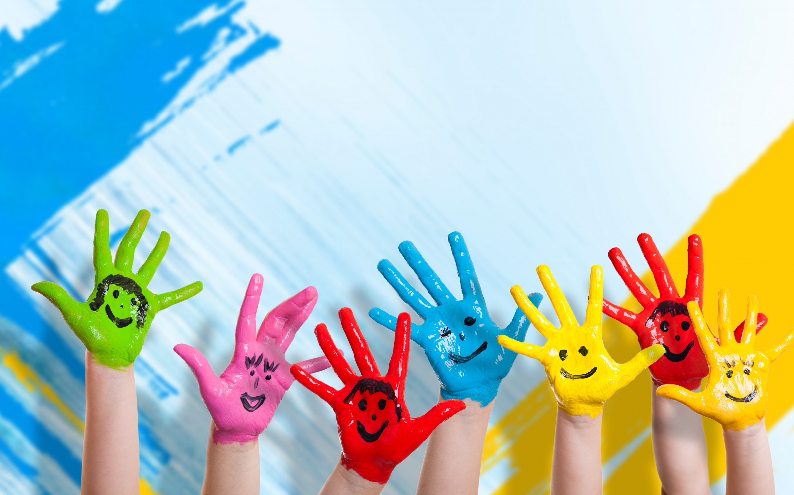
Благодарю за Ваше внимание!!!

